Slide 1
Consejo de Desarrollo Sustentable de Norteamérica
Energía y Desarrollo Sustentable
-Experiencia, Retos y Oportunidades
23 Abril, 2015
CONFIDENCIAL

Slide 2
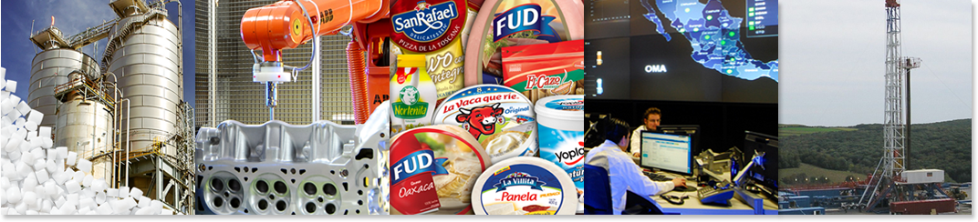
ALFA: Empresa mexicana líder
ALPEK
Petroquímica
NEMAK
Autopartes de Aluminio
SIGMA
Alimentos Refrigerados
ALESTRA
Telecom + TI
NEWPEK
Energía y Nuevas Tecnologías
Ingresos 2014 U.S. +$17,000 Millones
Raíces se remontan a Siglo XIX
Una de las 10 empresas más importantes en México
+100 plantas productivas en 25 países
~70,000 colaboradores
3.5 millones dependientes

Slide 3
ALFA visualiza cuatro grandes retos en Sustentabilidad
  Escasez de Agua
  Escasez de Alimentos - Proteína para una población creciente
  Seguridad y competitividad energética
  Cambio climático
Para enfrentarlos, ALFA mantiene una continua innovación y desarrollo tecnológico desde hace varios años con diversas iniciativas, entre ellas “Energía, Cambio Climático y Desarrollo Sustentable”

Slide 4
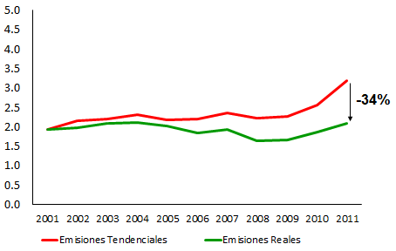
ALFA ha reducido sus emisiones de GEI* en 34%, aún aumentando su producción en 75% vía productividad energética e innovación
Adicionalmente reducción de ~8 Mill. Ton de emisiones/ año vs “business as usual”
M tons CO₂
Emisiones relacionadas a energía**
Producción +75%
emisiones
* GEI: Gases de Efecto Invernadero
** No considera proyectos de reciclaje, captura de carbono, etc.

Slide 5
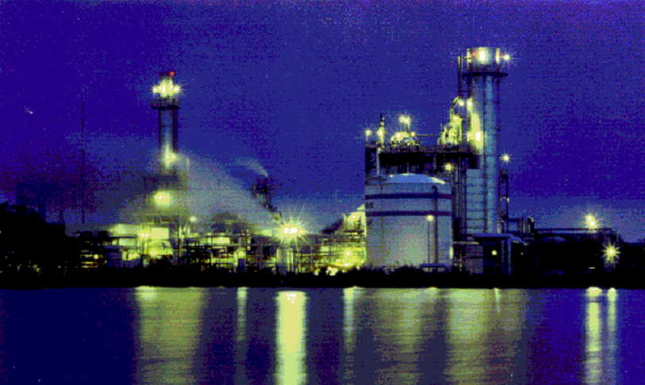
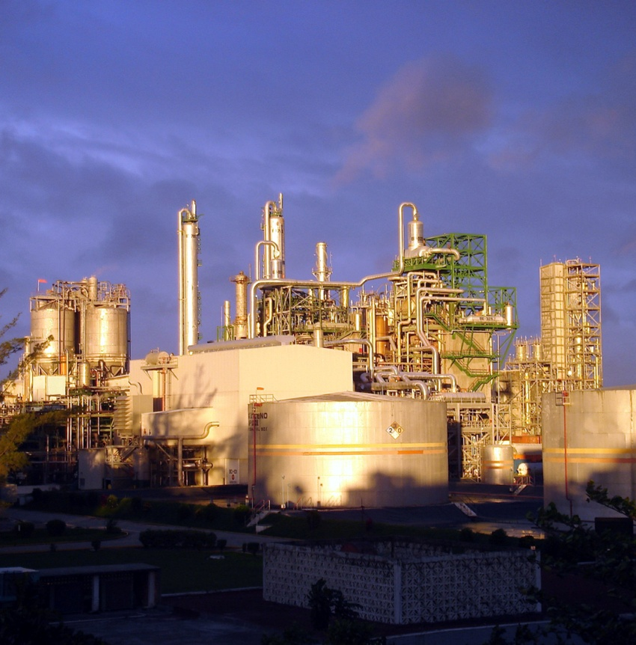
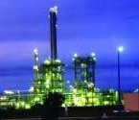
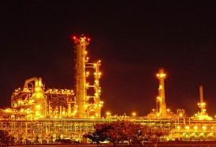
ALFA tiene un Compromiso de Responsabilidad Social y Ambiental. A manera ilustrativa:
Reducción 700 kTon emisiones
Cero consumo de agua
Cero descargas
Cero accidentes
Primer proyecto mayor de cogeneración
Otros proyectos de cogeneración y autoabasto con reducción de emisiones: SIGMA, Polioles, TEMEX, IEM (~1 MM Ton emisiones). Futuros: Altamira y Univex
Mayor proyecto Eficiencia Energética a nivel mundial
Reducción de 250 kTon CO₂
Adicionalmente 500 proyectos de eficiencia energética
Captura de emisiones de refinería
Captura de carbono a polipropileno y LPG
Captura de 900 kTon CO₂
Tecnología propietaria
Captura CO₂
Caprolactama

Slide 6
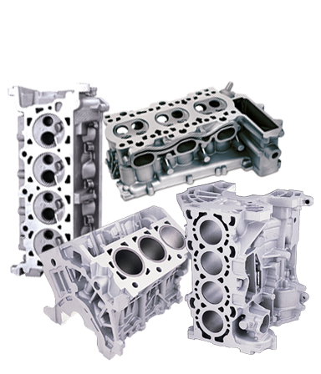
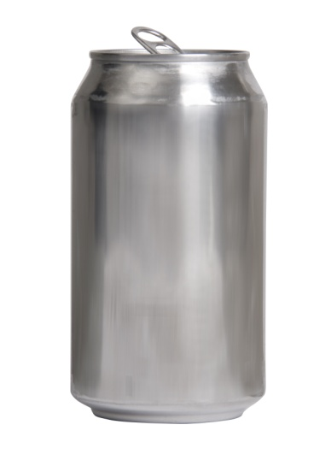
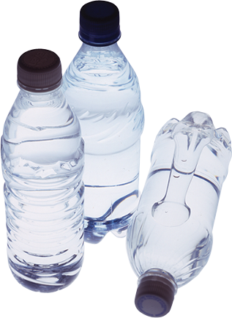

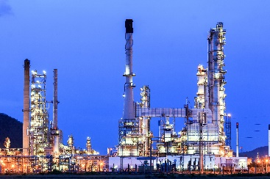
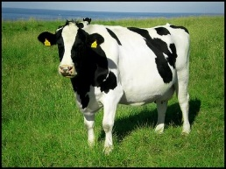
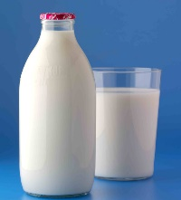
En resumen ALFA genera un beneficio neto de +5.5 Millones de reducción de GEI
Reciclaje 33,000 Millones de latas de aluminio
Reducción 5 Millones Ton CO₂
Producto de alta tecnología
Reciclaje 17,000 millones botellas de PET
Reducción emisiones
Valorización de residuos
Sustitución de combustibles pesados por combustibles limpios
Reducción emisiones
Eficiencia
Sustitución y mejora genética de ganado lechero con pequeños ganaderos
3x
Se triplica producción por animal
60% reducción emisiones
60% reducción consumo de agua
Proyectos de aforestación y reforestación con especies nativas y a poyo de biodiversidad
Captura de carbono
Mejora biodiversidad
Mejora cuencas
6

Slide 7
Gas y Shale

Slide 8
Gas (De donde venimos)
- Problemática / Retos
1995 se indica potencial colapso de infraestructura y suministro de gas en México hacia inicios 2000 a pesar de importantes recursos
2000-2005 escasez de gas en México y Norteamérica
Importaciones creciendo de gas de EE.UU. y precios de gas más caros del planeta
En riesgo instalaciones productivas y empleos
Tecnología de yacimientos no convencionales incipiente
Prohibición en México de invertir en gas y petróleo para resolver problemática
2014-2015 Reforma Energética
8

Slide 9
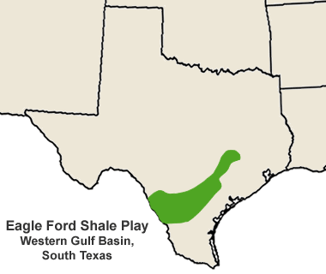
Eagle Ford Shale, ejemplo importante de desarrollo sustentable regional.
Beneficios importantes para la comunidad respetando el medio ambiente.
+20,000 millones de dólares / año de inversión “upstream”. 50% sueldos y salarios / 50% equipo y materiales.
Estado y +14 condados beneficiados. Desarrollo regional. Incremento en PIB per cápita en condados beneficiados a 120,000 dls/año.
Importante efecto multiplicador en cadenas productivas suministradoras y derivadas de manufacturas y servicios.
Proyectos de shales en Texas
2008
56 permisos
2013
4,416 permisos
.
.
.
.
.
.
.
.
.
.
.
.
.
.
.
.
.
.
.
.
.
.
.
.
.
9

Slide 10
México requiere más energía para crecer
Crecimiento de 5% de PIB anual podría requerir más del doble de energía en 10 años.
Con la reforma energética se plantea como objetivo incrementar la producción a 3.5 MBPD de crudo y 10.4 BCFD de gas en 2025.
EE.UU.
Australia
Noruega
Rusia
Alemania
Francia
Corea
Japón
Malasia
España
Reino Unido
Irlanda
China
Grecia
México
India
Brasil
10
Fuente: World Bank

Slide 11
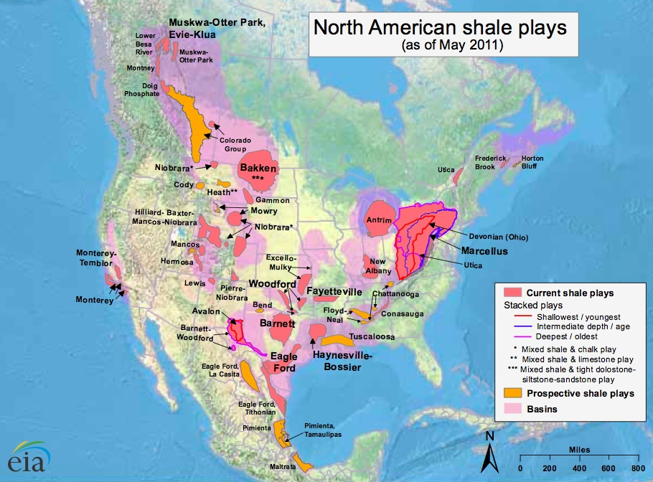
Revolución energética en Norteamérica
En EE.UU. las reservas de gas pasaron de 6 a más de 100 años con nueva tecnología.
CONFIDENCIAL

Slide 12
México es el sexto lugar en reservas de gas shale
Fuente: EIA
12

Slide 13
Gas natural combustible más limpio para apoyar reducción de emisiones
Emisiones de gas natural comparadas con las del carbón en generación de electricidad
Emisiones de gas natural comparadas con las de diesel o gasolina en vehículos
Reduce CO₂
50%
Menor CO₂
20 -30%
Reduce NO_{X}
80%
Reduce CO
70 - 90%
Virtualmente elimina SO₂
99.96%
Reduce NO_{X}
75 - 95%
Virtualmente sin partículas
99.74%
Reduce partículas
90%
Elimina el mercurio
100%
Reduce VOC
89%

Slide 14
Con Reforma Energética ALFA se enfocará en maximizar oportunidades en cadenas de valor
Recursos de hidrocarburos en México
1.
E&P
Formaciones prospectivas convencionales y no convencionales con ventajas competitivas
No convencional (shale)
2P Reservas
3P Reservas
Prospectivas
MMMboe
26.2
MMMboe
44.5
MMMboe
104.8
2.
Midstream / Downstream
Áreas selectivas que generan valor
87% Sureste
27% Tampico-Mis
57% No conv.
3.
Electricidad
Cogeneración y renovables competitivos
Requeridos por PEMEX en ronda 0 Sin requerir

Slide 15
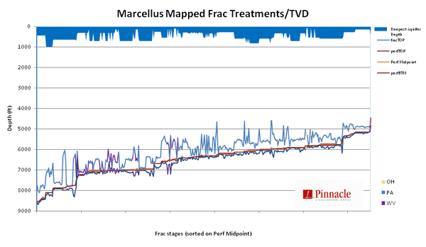
Preguntas frecuentes sobre shales
¿Causan contaminación de acuíferos? :
NO CAUSA contaminación. Casing y profundidad de pozo demuestran que esta muy lejos de la zona de acuíferos.
CONFIDENCIAL

Slide 16
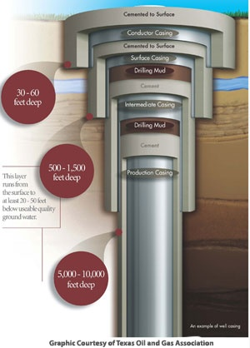
Perforación y cuidado de fuentes de agua “casing”
El proceso utiliza múltiples capas de tubería de acero y cemento
Actúan como aislamiento entre el acuífero y los fluidos de fracturación, gas y crudo
El casing superficial va hasta 1500 ft (500 m) por debajo del acuífero y hasta 3.5-5 km
El proceso es regulado estatalmente y se apega a las especificaciones 5CT y 10 A del American Petroleum Institute
CONFIDENCIAL

Slide 17
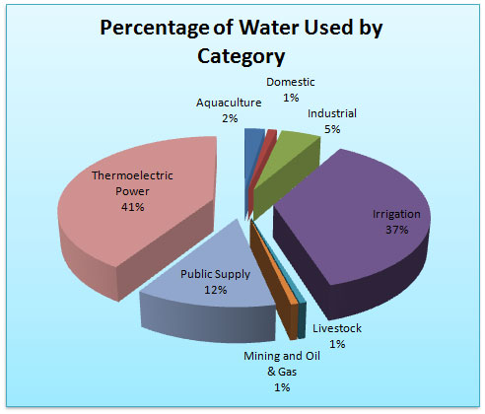
Fluidos de fracturación: uso del agua
El agua actúa como el medio de fracturación y vehículo de aditivos y arenas
No requiere ser potable
La cantidad de agua por pozo llega hasta ~ 19,000 m³, solo se utiliza al perforar el pozo. Nuevas tecnologías reducen consumo
Actualmente Alfa/Tegra tiene solución al suministro de agua para shale sin afectar acuíferos convencionales o fuentes superficiales
La cantidad de agua utilizada en la industria de G&C es muy inferior a la que se usa en sector eléctrico y publico
CONFIDENCIAL

Slide 18
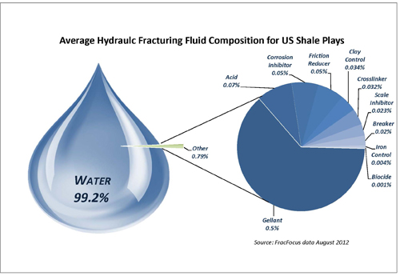
Fluidos de fracturación : los aditivos
(Goma Guar, material natural)
Los aditivos son apenas el 0.8%
CONFIDENCIAL

Slide 19
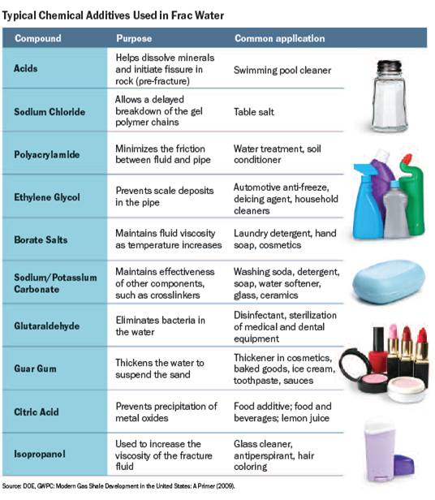
En caso de Alfa, los aditivos utilizados en fracking son compuestos usados en la vida diaria
24

Slide 20
¿Fracturación causa sismos?
La fracturación se acompaña de microsismos de 10⁴ a 10⁶ veces mas pequeños que un sismo grado 3

Slide 21
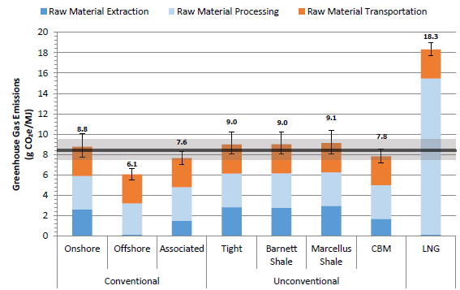
Emisiones GEI de shales están en el mismo nivel que el gas natural convencional
Fuente: NETL 2014: Environmental impacts of unconventional natural gas development and production

Slide 22
Guía de buenas practicas en industria de shale
API ha preparado 5 manuales de buenas practicas relativos a la industria de fracturación
  HF1
    Hydraulic fracturing operations, well construction and integrity guidelines (2009)
    Incluye acciones para protección de acuíferos
  HF2
    Water management associated with hydraulic fracturing (2010)
    Objetivo de minimizar impacto social y ambiental asociado a manejo de agua y fluidos de fracturación
  HF3
    Practices for mitigating surface impacts associated with hydraulic fracturing (2011)
    Protección de agua superficial, suelo, vida silvestre, ecosistemas y comunidades

Slide 23
Guía de buenas practicas en industria de shale
  Std 65 part 2
    Isolating potential flow zones during well construction (2010)
    Asegura que el pozo sea diseñado y construido para la contención del hidrocarburo y aislamiento de los acuíferos mediante el casing
    Información sobre practicas de cementado
  RP 51R
    Environmental protection for onshore oil and gas production operations and leases (2009)
    Diseño, construcción de caminos de acceso, zonas de perforación, operación de producción, fracturación entre otras.

Slide 24
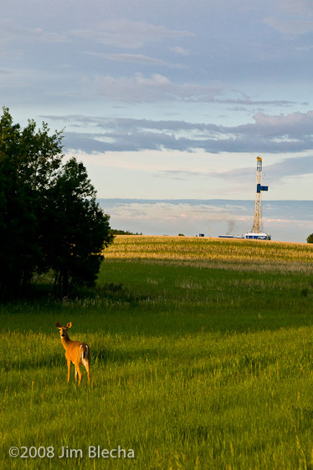
Las actividades agrícolas, ganaderas y cinegéticas coexisten con el desarrollo de shales y en armonía con el medio ambiente

Slide 25
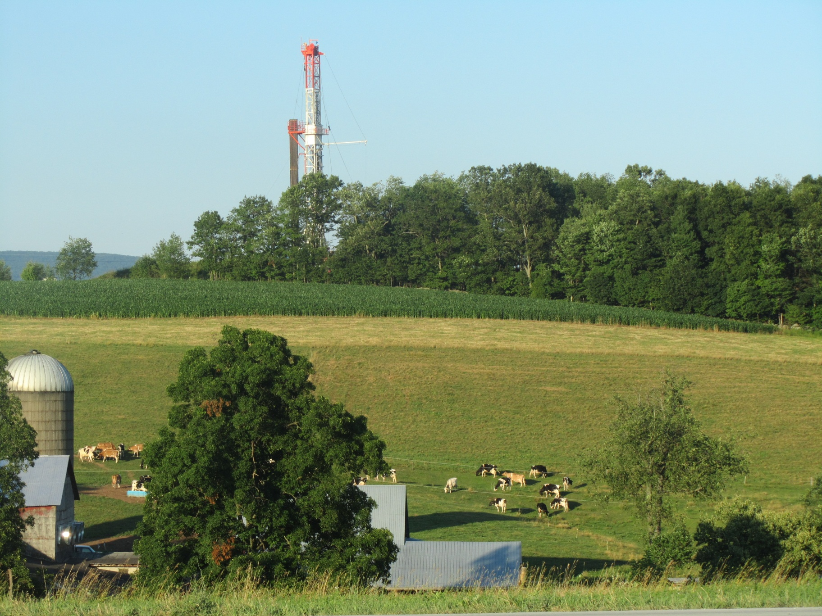
Las actividades agrícolas, ganaderas y cinegéticas coexisten con el desarrollo de shales y en armonía con el medio ambiente

Slide 26
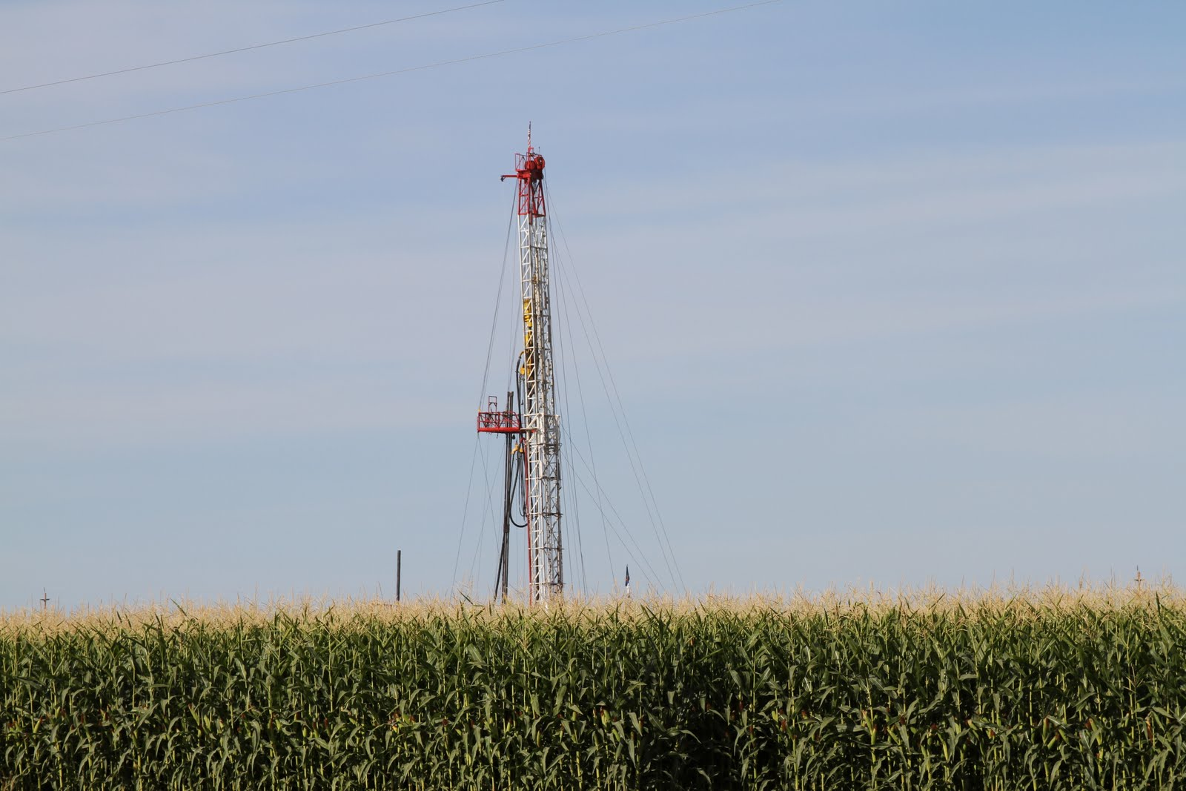
Las actividades agrícolas, ganaderas y cinegéticas coexisten con el desarrollo de shales y en armonía con el medio ambiente

Slide 27
Factores clave para la industria en el sector
Cumplir con las mejores prácticas de la industria
La seguridad, la salud y la protección del ambiente es una obligación
Mejora continua e innovación para incrementar la producción/reservas y generar valor
Promover en las regiones donde se participe un desarrollo sustentable desde el punto de vista económico, social y ambiental
Integrar a la comunidad y ser parte de la comunidad
Crear una prosperidad integral en las regiones donde se participa
Desarrollo de proveedores competitivos y capital intelectual locales

Slide 28
Otras innovaciones de ALFA y proyectos para el desarrollo sustentable

Slide 29
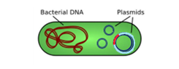
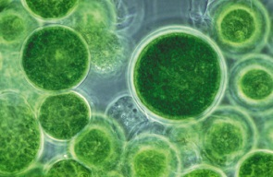
Innovación continua en ALFA para impulsar el desarrollo sustentable
Biomasa
Residuos
Bio-combustibles
Bio-compuestos
Reducción de GEI
Microorganismo
Biotecnología avanzada
Luz Solar
Aire
Bio-fertilizantes
Reducción de GEI
Bioreactor consorcio
microorganismos
Mini-refinería de un paso
Química avanzada
Combustibles
premium limpios
Petroquímicos
Reducción de GEI
Desechos plásticos
Gas
Hidráulica
Viento
Solar
Geotermia
Proyectos selectivos de cogeneración y renovables competitivos
Electricidad
Reducción de GEI

Slide 30
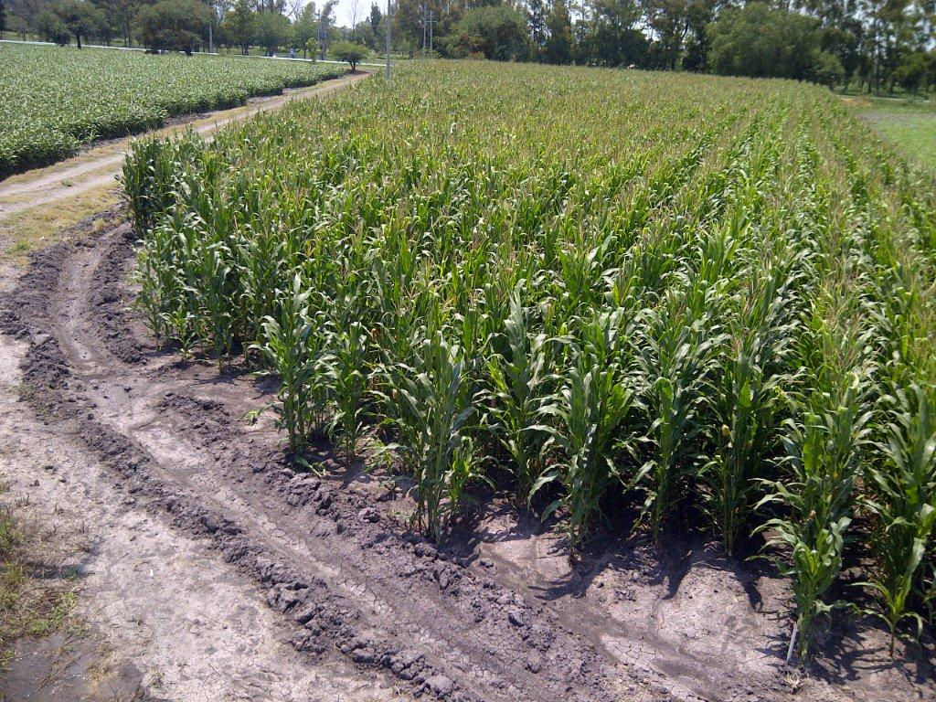
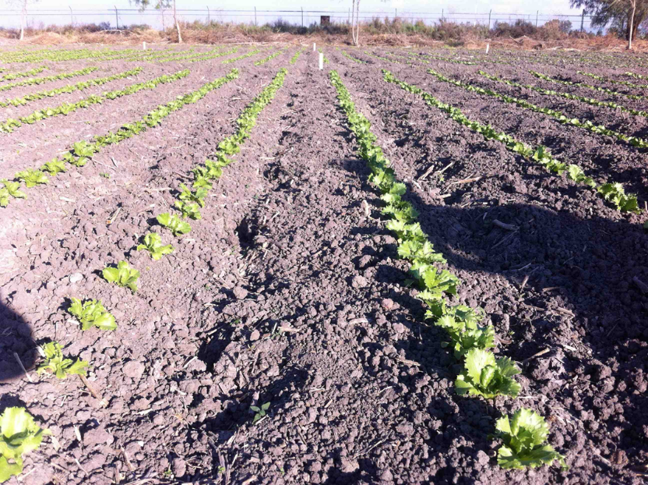
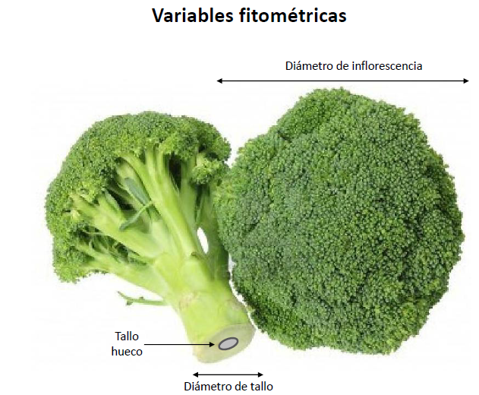
Innovación en ALFA continua promoviendo el desarrollo sustentable
Biofertilizantes en campos experimentales (Maíz, Bróccoli, Lechuga)
Se ha probado exitosamente también en otros cultivos
Con biofertilizantes

Slide 31
Nuevas tecnologías para desarrollo de reservas no convencionales de agua subterránea renovable para:
- Consumo Humano
- Agricultura
- Energía

Slide 32
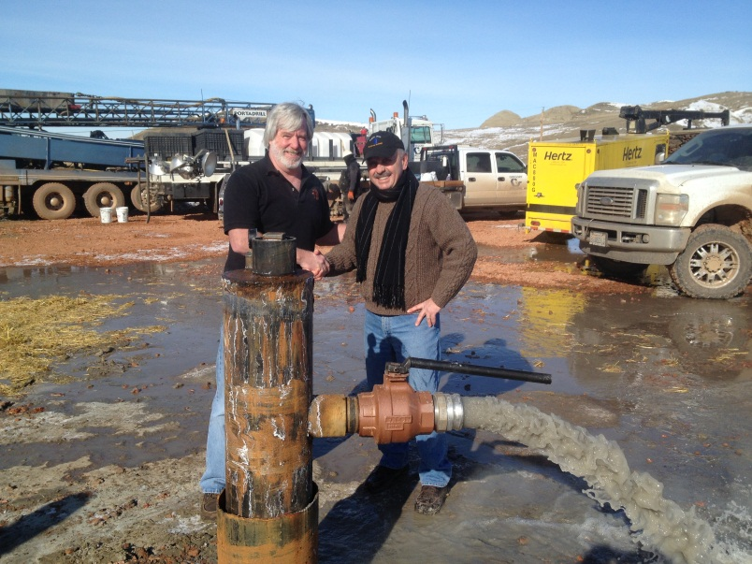
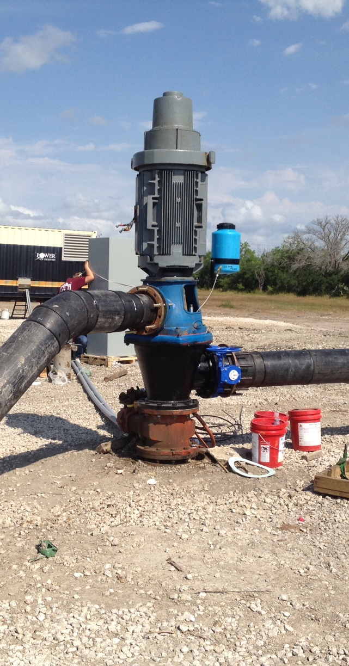
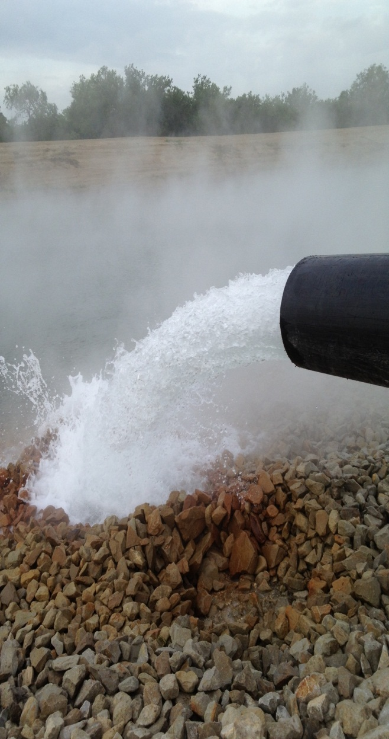
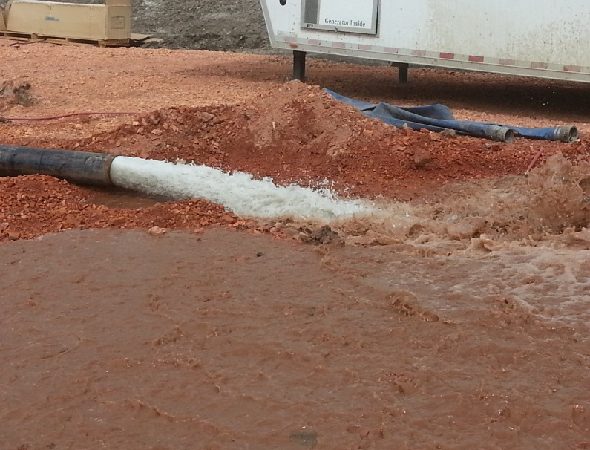
TEGRA con tecnología para descubrir reservas de agua renovable sin afectar acuíferos convencionales para sector energético
Pozos de agua en Texas (Eagle Ford,Wolfcamp/Permian), Kansas (Mississipi lime) y Dakota del Norte (Bakken)

Slide 33
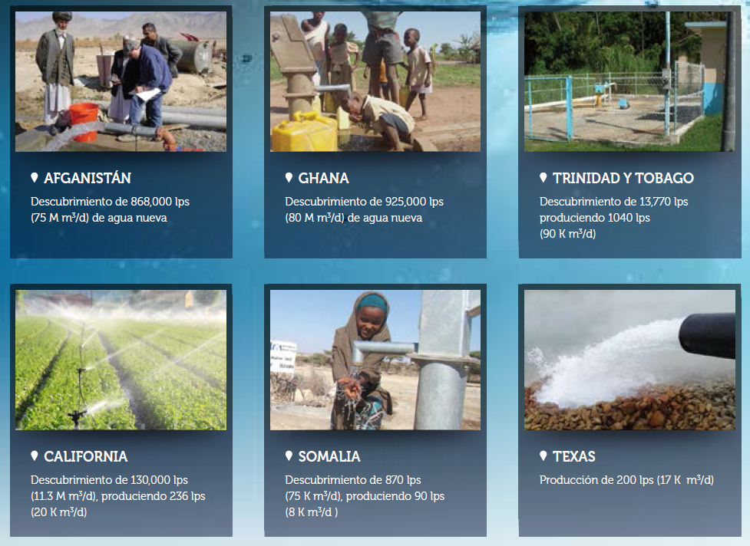
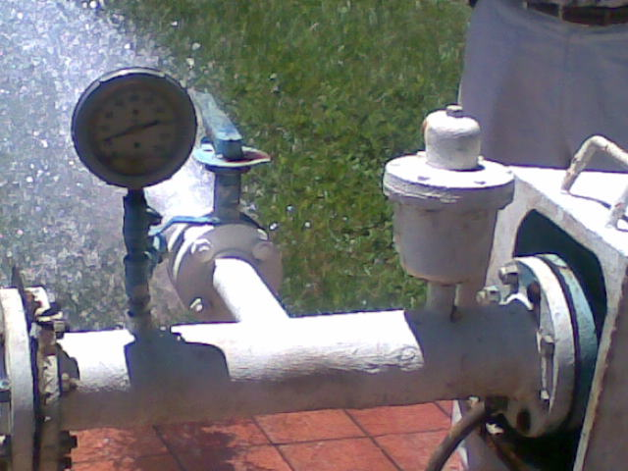
Así como para consumo humano y agrícola en diversas regiones (selváticas, desérticas, montañosas e islas)

Slide 34
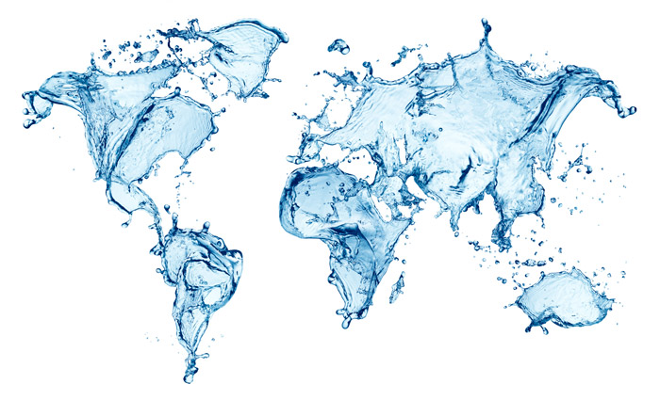
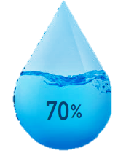
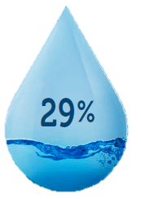
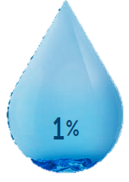
Existe un gran potencial de Agua Nueva de Megacuencas subterránea que puede desarrollarse con el apoyo de esta tecnología en condiciones competitivas
97.5%
Agua Salada
2.5%
Agua Dulce
Agua Dulce
Congelada
Megacuenca de Agua
Potencial de agua Nueva
Consumo Humano
Ríos, Presas y acuíferos convencionales

Slide 35
Conclusiones
Sector de energía en zona Norteamérica (TLCAN) es muy importante y pleno a futuro de oportunidades.
Necesario desarrollar estrategia integral de largo plazo, relevante a nivel mundial, y permitir impulsar competitividad y prosperidad sustentable en la región.
Promover uso de gas natural como combustible limpio en diferentes actividades, combustible de transición y de respaldo para el desarrollo de las energías renovables; generar un equipo conjunto para trabajar en esta estrategia regional.
Importante contar con un marco regulatorio, contractual y fiscal que permita una operación ágil, eficiente, segura y competitiva del sector energético
  Construcción y “expertise” de capacidades regulatorias, desarrollo de capital intelectual y planeación de infraestructura para eliminar cuellos de botella.

Slide 36
Conclusiones
Desarrollo de shale a través de tecnologías amigables con medio ambiente tiene todas las bases técnicas para apoyar sustentabilidad.
Para el agua en sector energético no requiere ser potable hay tecnologías para utilizar agua tratada de fuentes profundas o no convencionales, sin afectar el abasto futuro ni la calidad a las ciudades y agricultura, por tanto su desarrollo es seguro, competitivo y sustentable. Se deben seguir las mejores prácticas para que así sea.
Tecnología de agua profunda o no convencional renovable puede ayudar a resolver las sequías en lugares como California y México de manera sustentable y competitiva. Entonces se debe promover esta tecnología y dar facilidades a nivel gobiernos federal, estatal y municipal para que florezca.
La innovación y desarrollo tecnológico continuo en el sector energético es fundamental para el desarrollo sustentable, donde no compite ni por alimentos ni por agua y ayuda a reducir emisiones de gases de efecto invernadero.
Importante ayudar y facilitar la implementación de dicha tecnología y eliminar sus barreras. El sector energético puede jugar un papel fundamental en el desarrollo sustentable del planeta.

Slide 37
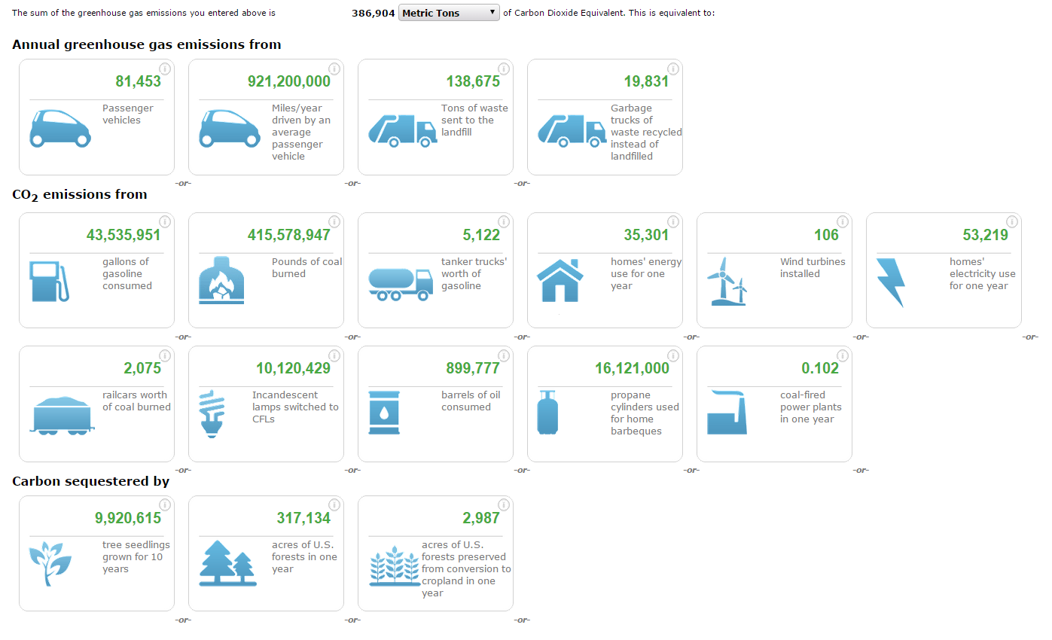
Beneficios adicionales Proyecto SIGMA por sustitución y mejora genética de ganado lechero con pequeñas ganaderas

